Slide 1
Día de los animales
Trabajo práctico de formación ética
Hecho por: mía trinidad leal
5to “b”
Colegio santo domingo

Slide 2
29 de Abril, Día de los Animales
Día del Animal se celebra en la Argentina todos los 29 de abril en conmemoración del fallecimiento de Ignacio Lucas Albarracín, un abogado que fue el gran pionero en el país en la lucha por los derechos de los animales.

Slide 3
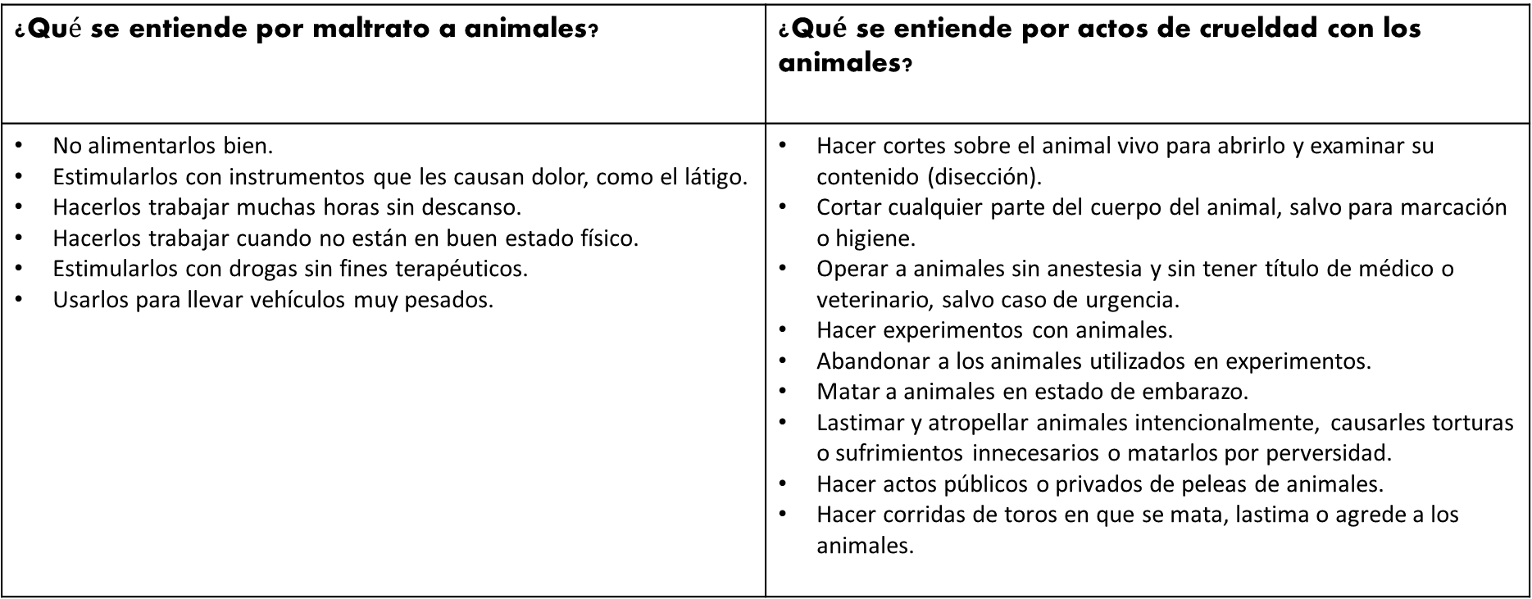
Derechos de los Animales
Maltrato a animales. Ley 14.346
La ley protege a los animales del maltrato y la crueldad de las personas. Estos actos son delitos y podés denunciarlos.

Slide 4
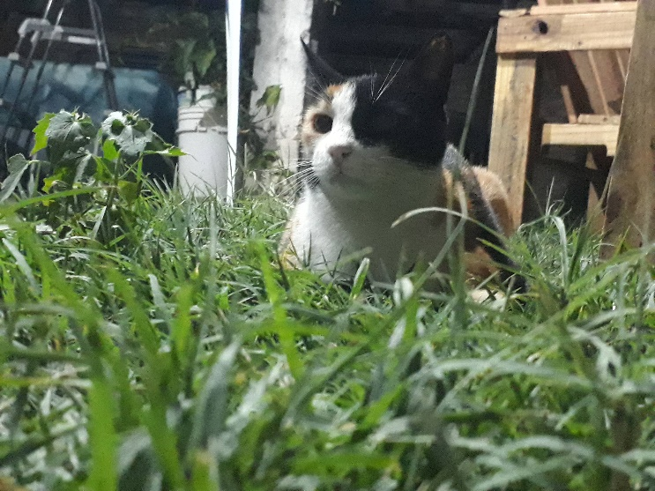
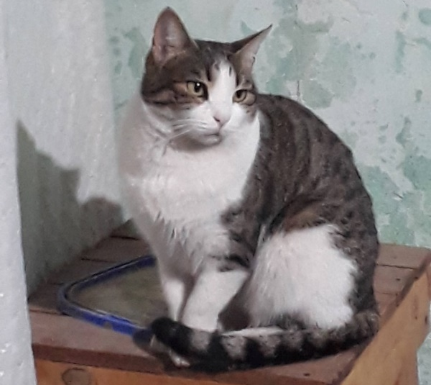
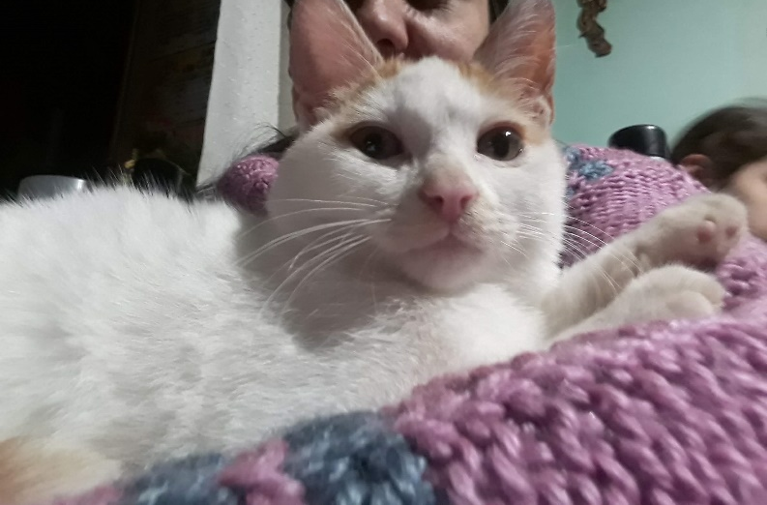
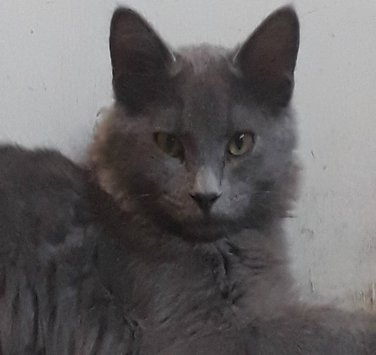
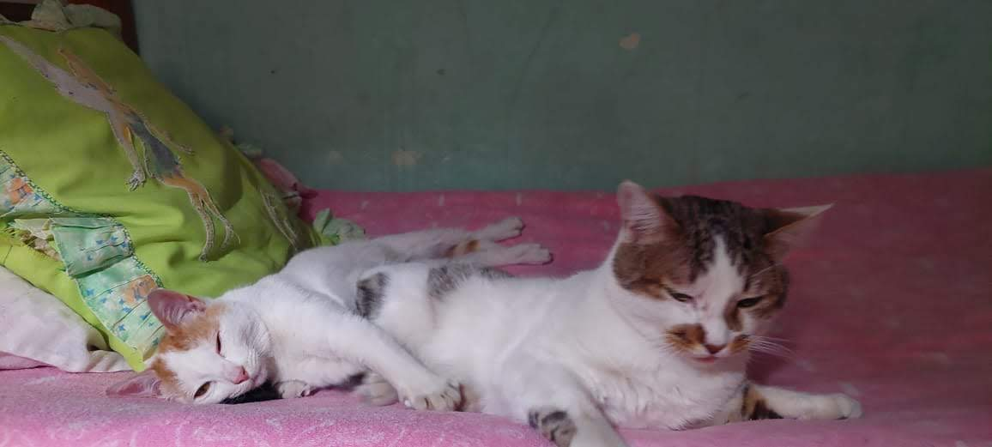
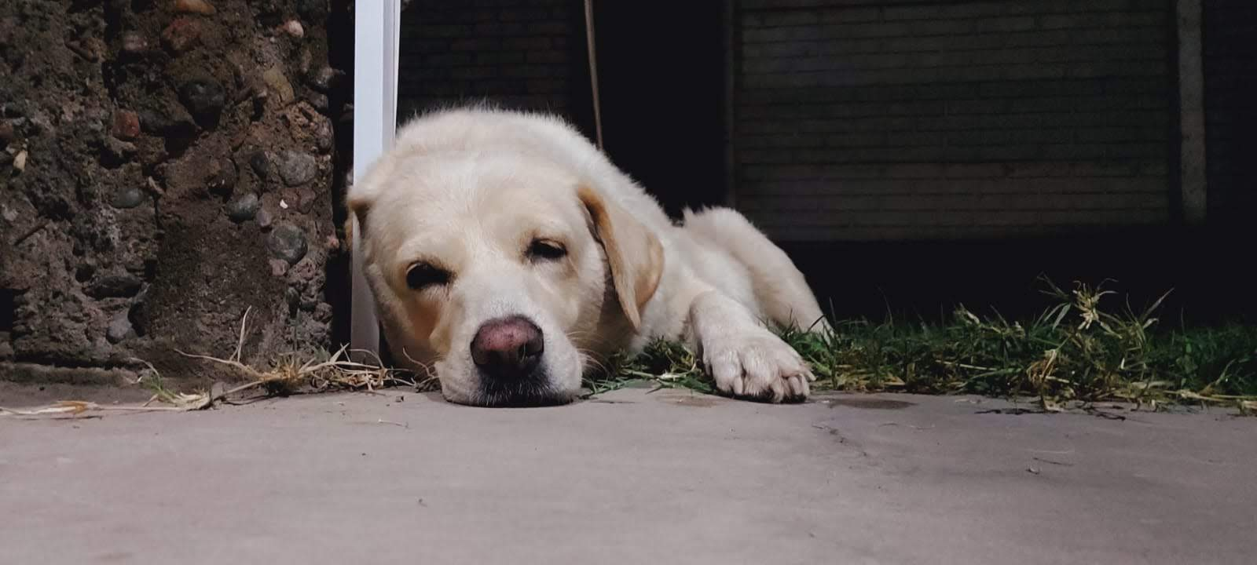
Mis mascotas

Slide 5
Fin de la presentación
¡Gracias por ver!

